Slide 1
CHAPTER 04 인터페이스 기초
PART 01 영상 처리 개요 및 OpenCV 소개
김 찬, 윤 영 선
ckim.esw@gmail.com, ysyun@hnu.kr
정보통신공학과

Slide 2
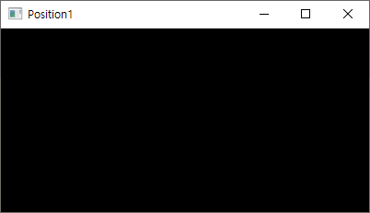
4. 인터페이스 기초
[[0 0 0 ... 0 0 0]
[0 0 0 ... 0 0 0]
[0 0 0 ... 0 0 0]
...
[0 0 0 ... 0 0 0]
[0 0 0 ... 0 0 0]
[0 0 0 ... 0 0 0]]
4.1 윈도우 제어
4.1.1 윈도우 생성
import numpy as np
import cv2
image = np.zeros((200, 400), np.uint8)
print(image)
title1 = 'Position1'
cv2.namedWindow(title1)
cv2.imshow(title1, image)
cv2.waitKey(0)
cv2.destroyAllWindows()
# 0으로 된 200 x 400 행렬 생성
# Window 이름 변수
# Window 이름 지정
# Window 이름과 이미지 출력
# 키 입력 대기
# 실행 되어있는 창 모두 닫기
RGB 색상에서 0은 검은색을 의미, 255는 흰색을 의미한다.

Slide 3
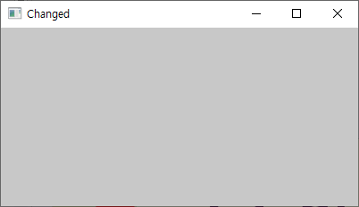
4. 인터페이스 기초
4.1 윈도우 제어
4.1.2 윈도우 색상 변경
[[200 200 200 ... 200 200 200]
[200 200 200 ... 200 200 200]
[200 200 200 ... 200 200 200]
...
[200 200 200 ... 200 200 200]
[200 200 200 ... 200 200 200]
[200 200 200 ... 200 200 200]]
import numpy as np
import cv2
image = np.zeros((200, 400), np.uint8)
image[:] = 200
print(image)
title1 = ‘Changed'
cv2.namedWindow(title1)
cv2.imshow(title1, image)
cv2.waitKey(0)
cv2.destroyAllWindows()
# 0으로 된 200 x 400 행렬 생성
# 변경하고 싶은 색 RGB 값 입력
# Window 이름 변수
# Window 이름 지정
# Window 이름과 이미지 출력
# 키 입력 대기
# 실행 되어있는 창 모두 닫기
RGB 색상에서 0은 검은색을 의미, 255는 흰색을 의미한다.

Slide 4
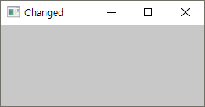
4. 인터페이스 기초
4.1 윈도우 제어
4.1.2 윈도우 크기 변경
import numpy as np
import cv2
image = np.zeros((200, 400), np.uint8)
image[:] = 200
title1 = ‘Changed'
cv2.namedWindow(title1)
cv2.resizeWindow(title1, 300, 400)
cv2.imshow(title1, image)
cv2.waitKey(0)
cv2.destroyAllWindows()
# 0으로 된 200 x 400 행렬 생성
# 변경하고 싶은 색 RGB 값 입력
# Window 이름 변수
# Window 이름 지정
# Window 이름과 변환할 사이즈 입력
# Window 이름과 이미지 출력
# 키 입력 대기
# 실행 되어있는 창 모두 닫기
RGB 색상에서 0은 검은색을 의미, 255는 흰색을 의미한다.

Slide 5
4. 인터페이스 기초
4.2 키보드 이벤트 제어
4.2.1 키 이벤트 사용
import numpy as np
import cv2
image = np.zeros((200, 300), np.uint8) title1 = "Keyboard Event"
cv2.namedWindow(title1)
cv2.imshow(title1, image)
while True:
key = cv2.waitKeyEx(100)
print(key)
if key == 27:
break
cv2.destroyAllWindows()
# 0으로 된 200 x 300 행렬 생성
# Window 이름 변수
# Window 이름 지정
# Window 이름과 이미지 출력
# 무한반복
# 100ms마다 키 입력 대기
# esc버튼 눌렀을 때 입력되는 값
# 종료
# 실행 되어있는 창 모두 닫기

Slide 6
4. 인터페이스 기초
4.2 키보드 이벤트 제어
4.2.1 키 이벤트 사용
switch_case = {
97: 'a키 입력',
ord('b'): 'b키 입력',
0x41: 'A키 입력',
int('0x42', 16): 'B키 입력',
2424832: "왼쪽 화살표 키 입력",
2490368: "윗쪽 화살표 키 입력",
2555904: "오른쪽 화살표 키 입력",
2621440: "아래쪽 화살표 키 입력"
}
# 딕셔너리 형태로 키 이벤트 지정
# ASCII 형태로 입력 받을 때
# 98 == ASCII 형태의 ‘b’와 같다.
# 16진수 형태로 A를 입력 받을 때
# 16진수로 받은 입력을 10진수로 변환

Slide 7
4. 인터페이스 기초
4.2 키보드 이벤트 제어
4.2.1 키 이벤트 사용
while True:
key = cv2.waitKeyEx(100)
if key == 27:
break
try:
result = switch_case[key]
print(result)
except KeyError:
result = -1
# 무한반복
# 100ms마다 키 입력 받아오기
# esc 키 이벤트가 감지되면
# while문 탈출
# 일단 실행
# 입력한 키가 딕셔너리에 있는 값이면
# 어떤 키 입력인지 출력
# 딕셔너리에 없는 값이라면
# -1 반환 (미 입력 시 어차피 -1)

Slide 8

4. 인터페이스 기초
4.2 키보드 이벤트 제어
조건
입력
자유
조건
1. Apple을 키 입력으로 출력하라.
2. 잘못 입력했다면 “Del” 키 이벤트를 통해 모두 지워라.
2. 종료 버튼은 esc가 아닌 키보드에 있는 “End” 키 이벤트로 종료 하도록 변경하라.
출력 예시
Hint
- ord(str) = 문자를 아스키코드로 변경
- chr(int) = 아스키코드를 문자로 변경
소문자로 apple을 입력해서
Del 버튼으로 초기화 시킨 후
다시 입력한 모습

Slide 9
4. 인터페이스 기초
4.2 키보드 이벤트 제어
result = ""
while True:
key = cv2.waitKeyEx(100)
if key == 2293760:
break
elif key == 3014656:
result = “”
try:
result += chr(key)
print(result)
except ValueError:
pass
cv2.destroyAllWindows()
# 입력한 키 저장할 변수 선언
# 무한반복
# 100ms마다 키 입력 받아오기
# del 키 이벤트가 감지되면
# while문 탈출
# end 키 이벤트가 감지되면
# 초기화
# 일단 실행
# 입력한 키를 result에 저장
# 어떤 키 입력인지 출력
# 아스키코드에 없는 값이라면
# 무시
# 반복 문 탈출 시 모든 창 닫기

Slide 10
4. 인터페이스 기초
4.2 키보드 이벤트 제어
4.2.2 마우스 이벤트 사용
import numpy as np
import cv2
def onMouse(event, x, y, flags, param):
print(event, x, y, flags, param)
image = np.full((200, 300), 255, np.uint8)
title1 = “Mouse Event”
Cv2.imshow(title1, image) cv2.setMouseCallback(title1, onMouse)
Cv2.waitKey(0)
Cv2.destroyAllWindows()
# onMouse 함수에서 제공하는 이벤트
# 출력을 통해 어떤 값이 나오나 보기
# 255로 채워진 200 x 300 행렬 생성
# 마우스 이벤트 콜백 함수

Slide 11

4. 인터페이스 기초
4.2 키보드 이벤트 제어
4.2.2 마우스 이벤트 사용
조건:
마우스 왼쪽, 오른쪽, 휠 클릭에 대한 이벤트 출력
ex) if ~~:
print(“마우스 왼쪽 버튼 누르기”)
# event
0 = 마우스 움직임
1 = 왼쪽 버튼 클릭
2 = 오른쪽 버튼 클릭
3 = 휠 버튼 누르기
4 = 왼쪽 버튼 떼기
5 = 오른쪽 버튼 떼기
6 = 휠 버튼 떼기
7 = 왼쪽 버튼 더블클릭
8 = 오른쪽 버튼 더블클릭
9 = 중간 버튼 더블클릭
10 = 마우스 휠
11 = 마우스 가로 휠
def onMouse(event, x, y, flags, param):
# flags
1 = 왼쪽 버튼 누르기
2 = 오른쪽 버튼 누르기
4 = 중간 버튼 누르기
8 = [Ctrl]키 누르기
16 = [Shift]키 누르기
32 = [Alt]키 누르기

Slide 12
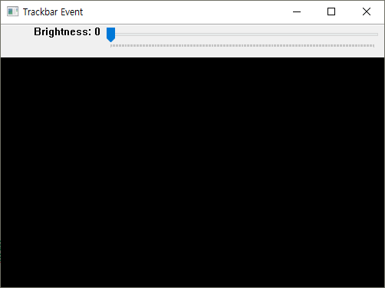
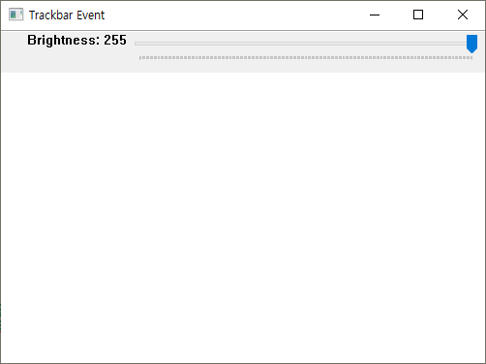
4. 인터페이스 기초
4.2 키보드 이벤트 제어
4.2.3 트랙바 이벤트 사용
cv2.createTrackbar(trackbarName, windowName, value, count, onChange)
# trackbarName: 트랙바 이름
# windowName: 트랙바를 생성할 창 이름
# value: 트랙바 위치 초기값
# count: 트랙바 최댓값
# onChange: 트랙바 위치가 변경될 때마다 호출할 콜백 함수

Slide 13
4. 인터페이스 기초
4.2 키보드 이벤트 제어
4.2.3 트랙바 이벤트 사용
import numpy as np
import cv2
def onChange(value):
global image, title
image[:] = value
cv2.imshow(title, image)
image = np.zeros((300, 500), np.uint8)
title = "Trackbar Event"
cv2.imshow(title, image) cv2.createTrackbar("Brightness", title, image[0][0], 255, onChange)
cv2.waitKey(0)
cv2.destroyAllWindows()
# 트랙바 제어로 인해 변경되는 이미지 색상 적용

Slide 14
4. 인터페이스 기초
4.2 키보드 이벤트 제어
4.2.3 트랙바 이벤트 사용
import numpy as np
import cv2
def onChange(value):
global image, title
image[:] = value
cv2.imshow(title, image)
image = np.zeros((300, 500), np.uint8)
image[:] = 150
title = "Trackbar Event"
cv2.imshow(title, image) cv2.createTrackbar("Brightness", title, image[0][0], 255, onChange)
cv2.waitKey(0)
cv2.destroyAllWindows()
# 현재 이미지 색상 지정
지정된 이미지 색상 가져와서
트랙바 위치 시작값으로 지정

Slide 15
4. 인터페이스 기초
4.3 그리기 함수
4.3.1 직선 및 사각형 그리기
import numpy as np
import cv2
blue, green, red = (255, 0, 0), (0, 255, 0), (0, 0, 255)
image = np.zeros((400, 600, 3), np.uint8)
image[:] = (255, 255, 255)
pt1, pt2 = (50, 50), (250, 150)
pt3, pt4 = (400, 150), (500, 50)
roi = (50, 200, 200, 100)

Slide 16
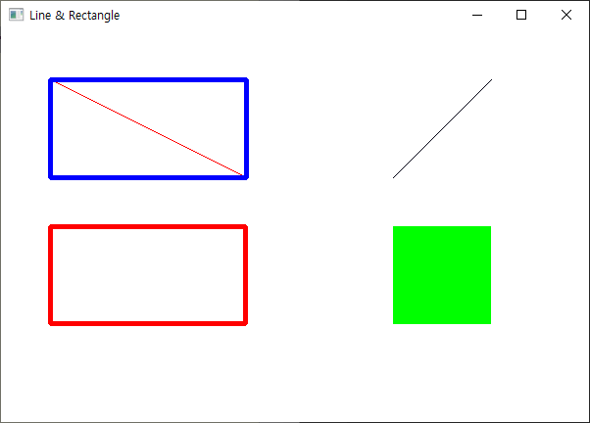
4. 인터페이스 기초
4.3 그리기 함수
4.3.1 직선 및 사각형 그리기
# 사각형 그리기
cv2.rectangle(image, pt1, pt2, blue, 3, cv2.LINE_4)
cv2.rectangle(image, roi, red, 3, cv2.LINE_8)
cv2.rectangle(image, (400, 200, 100, 100), green, cv2.FILLED)
# 직선 그리기
cv2.line(image, pt1, pt2, red)
cv2.line(image, pt3, pt4, cv2.LINE_AA)
cv2.imshow("Line & Rectangle", image)
cv2.waitKey(0)
cv2.destroyAllWindows()

Slide 17
4. 인터페이스 기초
4.3 그리기 함수
4.3.2 글자 쓰기
항상 고정이라고 생각 해 두면 편함.
import numpy as np
import cv2
...
cv2.imshow('putText', image)
cv2.waitKey(0)
cv2.destroyAllWindows()

Slide 18
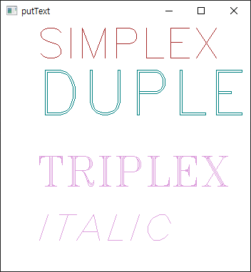
4. 인터페이스 기초
4.3 그리기 함수
4.3.2 글자 쓰기
olive, violet, brown = (128, 128, 0), (221, 160, 221), (42, 42, 165)
pt1, pt2 = (50, 230), (50, 310)
image = np.zeros((350, 350, 3), np.uint8)
image.fill(255)
cv2.putText(image, 'SIMPLEX', (50, 50), cv2.FONT_HERSHEY_SIMPLEX, 2, brown)
cv2.putText(image, 'DUPLEX', (50, 130), cv2.FONT_HERSHEY_DUPLEX, 3, olive)
cv2.putText(image, 'TRIPLEX', pt1, cv2.FONT_HERSHEY_TRIPLEX, 2, violet)
fontFace = cv2.FONT_HERSHEY_PLAIN | cv2.FONT_ITALIC
cv2.putText(image, 'ITALIC', pt2, fontFace, 4, violet)

Slide 19
4. 인터페이스 기초
4.3 그리기 함수
4.3.3 원 그리기
orange, blue, cyan = (0, 165, 255), (255, 0, 0), (255, 255, 0)
white, black = (255, 255, 255), (0, 0, 0)
image = np.full((300, 500, 3), white, np.uint8)
center = (image.shape[1]//2, image.shape[0]//2)
pt1, pt2 = (300, 50), (100, 220)
shade = (pt2[0] + 2, pt2[1] + 2)
cv2.circle(image, center, 100, blue)
cv2.circle(image, pt1, 50, orange, 2)
cv2.circle(image, pt2, 70, cyan, -1)

Slide 20
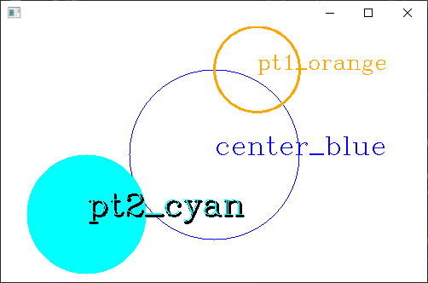
4. 인터페이스 기초
4.3 그리기 함수
4.3.3 원 그리기
font = cv2.FONT_HERSHEY_COMPLEX
cv2.putText(image, 'center_blue', center, font, 1.0, blue)
cv2.putText(image, 'pt1_orange', pt1, font, 0.8, orange)
cv2.putText(image, 'pt2_cyan', shade, font, 1.2, black, 2)
# 폰트 두께를 더 두껍게하고, 위치를 약간 옮김으로 그림자 효과 생성
cv2.putText(image, 'pt2_cyan', pt2, font, 1.2, cyan, 1)

Slide 21
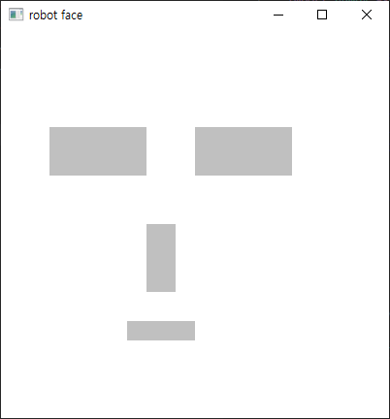
4. 인터페이스 기초
4.3 그리기 함수
4.3.4 얼굴 그리기
image = np.zeros((400, 400), np.uint8)
image.fill(255)
eye = np.full((50, 100), 192, np.uint8)
image[100:150, 50:150] = eye
image[100:150, 200:300] = eye
nouse = np.full((70, 30), 192, np.uint8)
image[200:270, 150:180] = nouse
mouse = np.full((20, 70), 192, np.uint8)
image[300:320, 130:200] = mouse

Slide 22
4. 인터페이스 기초
4.3 그리기 함수
4.3.5 마우스로 얼굴 그리기
import numpy as np
import cv2
def onMouse():
...
image = np.full((300, 300, 3), (255, 255, 255), np.uint8)
pt = (-1, -1)
title = "Draw Event"
cv2.imshow(title, image)
cv2.setMouseCallback(title, onMouse)
cv2.waitKey(0)
cv2.destroyAllWindows()

Slide 23
4. 인터페이스 기초
4.3 그리기 함수
4.3.5 마우스로 얼굴 그리기(왼쪽 클릭)
def onMouse(event, x, y, flags, param):
global title, pt
if event == cv2.EVENT_LBUTTONDOWN:
if pt[0] < 0:
pt = (x, y)
else:
cv2.rectangle(image, pt, (x, y), (255, 0, 0), 2)
cv2.imshow(title, image)
pt = (-1, -1)

Slide 24
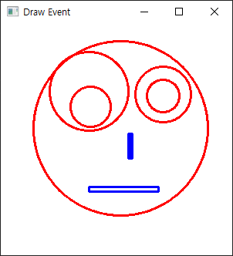
4. 인터페이스 기초
4.3 그리기 함수
4.3.5 마우스로 얼굴 그리기(오른쪽 클릭)
def onMouse(event, x, y, flags, param):
...
elif event == cv2.EVENT_RBUTTONDOWN:
if pt[0] < 0:
pt = (x, y)
else:
dx, dy = pt[0] - x, pt[1] - y
radius = int(np.sqrt(dx*dx + dy*dy))
cv2.circle(image, pt, radius, (0, 0, 255), 2)
cv2.imshow(title, image)
pt = (-1, -1)

Slide 25
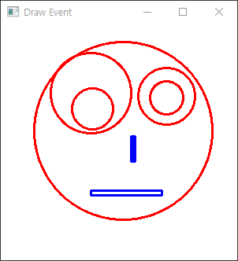
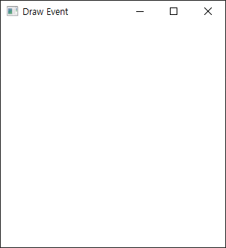
4. 인터페이스 기초
4.3 그리기 함수
4.3.5 마우스로 얼굴 그리기
추가 조건 (제한시간 5분)
마우스 휠 을 조작 했을 때, 초기화 (지우개 역할)

Slide 26
4. 인터페이스 기초
4.3 그리기 함수
4.3.5 마우스로 얼굴 그리기
def onMouse(event, x, y, flags, param):
...
elif event == cv2.EVENT_MOUSEWHEEL:
cv2.rectangle(image, (0, 0), (300, 300), (255, 255, 255), cv2.FILLED)
cv2.imshow(title, image)
pt = (-1, -1)

Slide 27
4. 인터페이스 기초
4.4 영상파일 처리
4.4.1 영상파일 읽기
import cv2
title1, title2 = 'cv2gray', 'cv2color'
cv2gray = cv2.imread('/images/test_image.jpg', cv2.IMREAD_GRAYSCALE)
cv2color = cv2.imread('/images/test_image.jpg', cv2.IMREAD_COLOR)
cv2.imshow(title1, cv2gray)
cv2.imshow(title2, cv2color)
cv2.waitKey(0)
cv2.destroyAllWindows()

Slide 28
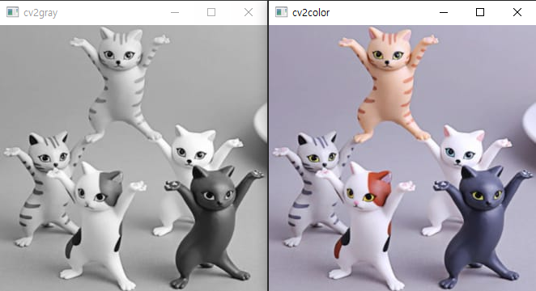
4. 인터페이스 기초
4.4 영상파일 처리
4.4.1 영상파일 읽기
import cv2
image_file_path = 'D:/github/OpenCV-Python/2022-10-04/images/test_image.jpg'
title1, title2 = 'cv2gray', 'cv2color'
cv2gray = cv2.imread(image_file_path, cv2.IMREAD_GRAYSCALE)
cv2color = cv2.imread(image_file_path, cv2.IMREAD_COLOR)
cv2.imshow(title1, cv2gray)
cv2.imshow(title2, cv2color)
cv2.waitKey(0)
cv2.destroyAllWindows()
상대경로가 아닌, 절대경로를 넣어야 함

Slide 29
4. 인터페이스 기초
4.4 영상파일 처리
4.4.2 영상파일 저장
import cv2
image_file_path = 'D:/github/OpenCV-Python/2022-10-04/images/test_image.jpg'
save_file_path = 'D:/github/OpenCV-Python/2022-10-04/save_images/'
image = cv2.imread(image_file_path, cv2.IMREAD_COLOR)
params_jpg = (cv2.IMWRITE_JPEG_QUALITY, 10) # JPEG 화질 설정
params_png = (cv2.IMWRITE_PNG_COMPRESSION, 9) # PNG 압축율 설정

Slide 30
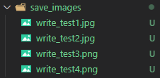
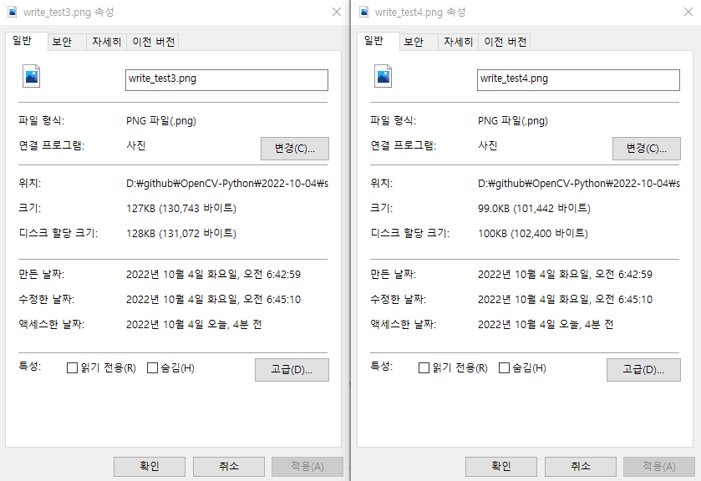
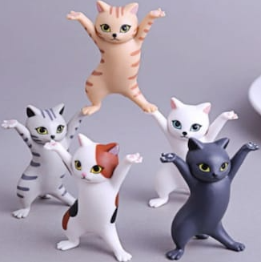
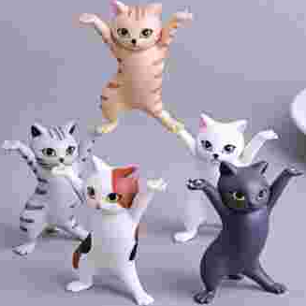
4. 인터페이스 기초
4.4 영상파일 처리
4.4.2 영상파일 저장
cv2.imwrite(f'{save_file_path}write_test1.jpg', image)
cv2.imwrite(f'{save_file_path}write_test2.jpg', image, params_jpg)
cv2.imwrite(f'{save_file_path}write_test3.png', image)
cv2.imwrite(f'{save_file_path}write_test4.png', image, params_png)
print(‘저장완료’)

Slide 31
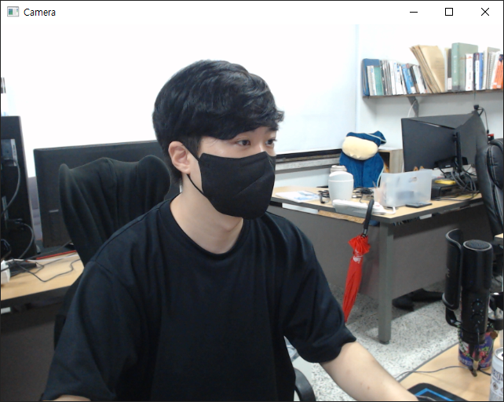
4. 인터페이스 기초
4.5 비디오 처리
4.5.1 카메라에서 프레임 읽기
import cv2
capture = cv2.VideoCapture(0)
while True:
ret, frame = capture.read()
if cv2.waitKey(30) >= 0:
break # 스페이스바로 종료
exposure = capture.get(cv2.CAP_PROP_EXPOSURE) # 노출 속성
title = 'Camera'
cv2.imshow(title, frame)
capture.release()

Slide 32
4. 인터페이스 기초
4.5 비디오 처리
4.5.2 카메라 프레임을 동영상 파일로 저장
import cv2
capture = cv2.VideoCapture(0)
fps = 29.97
delay = round(1000/fps)
size = (640, 360)
fourcc = cv2.VideoWriter_fourcc(*'DX50’)
## 카메라 속성을 실행창에 출력
print('width x height: ',size)
print('VideoWriterfourcc: ', fourcc)
print(f'delay: {delay}')
print('fps: ',fps)

Slide 33
4. 인터페이스 기초
4.5 비디오 처리
4.5.2 카메라 프레임을 동영상 파일로 저장
## 카메라 속성 지정
capture.set(cv2.CAP_PROP_ZOOM, 1)
capture.set(cv2.CAP_PROP_FOCUS, 0)
capture.set(cv2.CAP_PROP_FRAME_WIDTH, size[0])
capture.set(cv2.CAP_PROP_FRAME_HEIGHT, size[1])
## 동영상파일 개방 및 코덱, 해상도 설정
writer = cv2.VideoWriter('D:/github/OpenCV-Python/2022-10-04/save_videos/test_video1.avi', fourcc, fps, size)

Slide 34
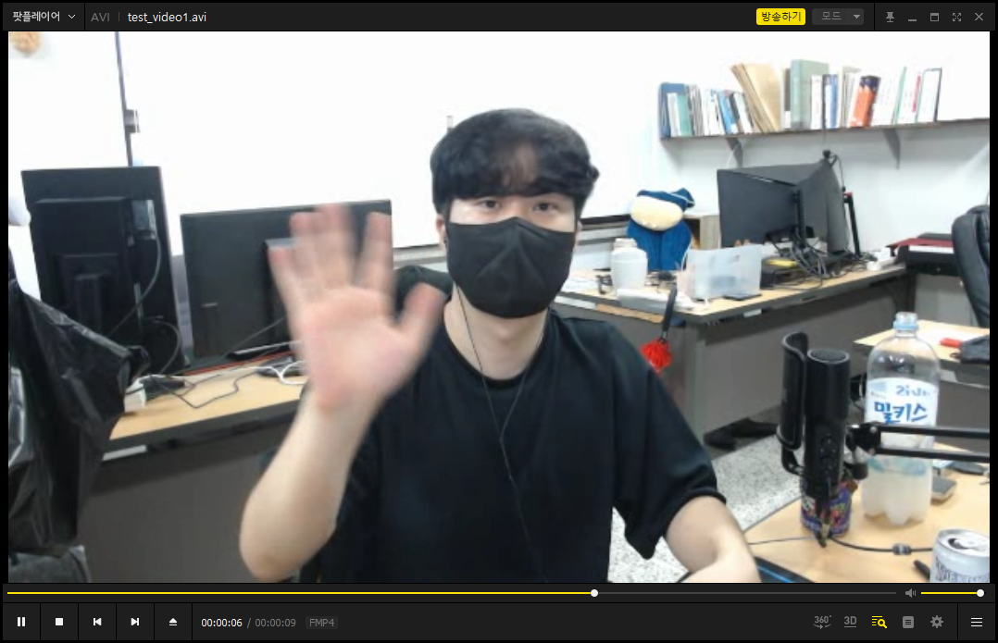
4. 인터페이스 기초
4.5 비디오 처리
4.5.2 카메라 프레임을 동영상 파일로 저장
while True:
ret, frame = capture.read()
if cv2.waitKey(30) >= 0:
break # 스페이스바로 종료
writer.write(frame)
title = 'Camera'
cv2.imshow(title, frame)
writer.release() # 쓰기 종료
capture.release() # 카메라 종료

Slide 35
4. 인터페이스 기초
4.5 비디오 처리
4.5.3 동영상 파일 읽기
import cv2
capture = cv2.VideoCapture('D:/github/OpenCV-Python/2022-10-04/save_videos/test_video1.avi')
fps = capture.get(cv2.CAP_PROP_FPS)
delay = int(1000/fps)
fps_cnt = 0 # 현재 프레임 번호

Slide 36
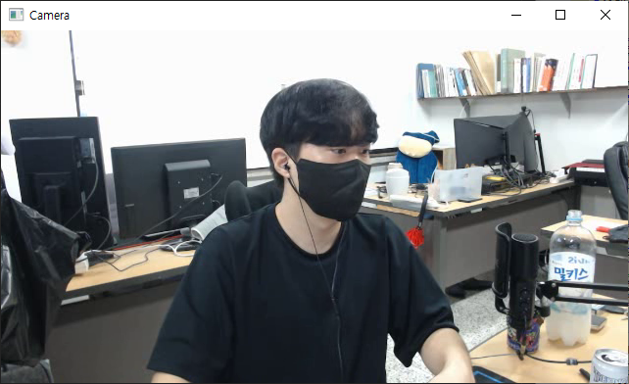
4. 인터페이스 기초
4.5 비디오 처리
4.5.3 동영상 파일 읽기
while True:
ret, frame = capture.read()
if cv2.waitKey(30) >= 0:
break # 스페이스바로 종료
fps_cnt += 1
print(fps_cnt)
title = 'Camera'
cv2.imshow(title, frame)
capture.release()

